Slide 1





Sistemas Distribuídos – TP3 Leandro Carvalho 507541

Slide 2
Objetivo do trabalho
Simulação de um ambiente inteligente que contenha pelo menos 3 sensores e que a implementação seja feita tendo como base os conceitos apresentados na disciplina.
Para tanto, faremos utilização das seguintes ferramentas:
RabbitMQ
Protobuf
gRPC
Docker
E das seguintes linguagens ou pseudolinguagens:
Python (Flask)
HTML / CSS / JS

Slide 3
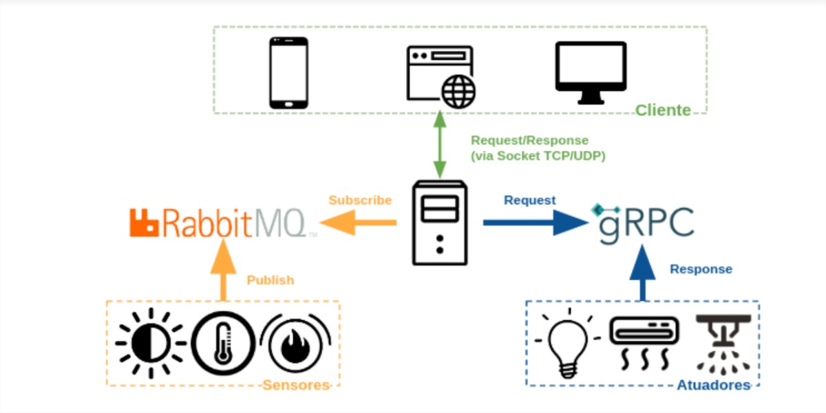
Arquitetura proposta para o trabalho

Slide 4


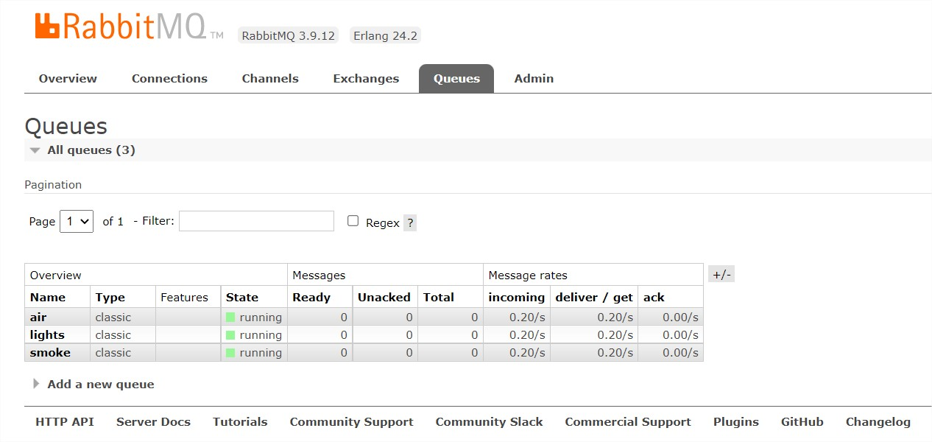
Rabbit MQ
Open source de mensageria
Protocolo AMQP
Exchange definido para o trabalho: default

Slide 5

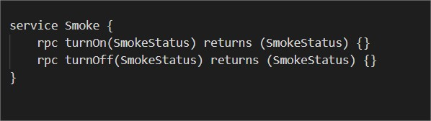

gRPC

Slide 6
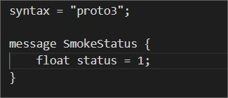

Protobuf

Slide 7
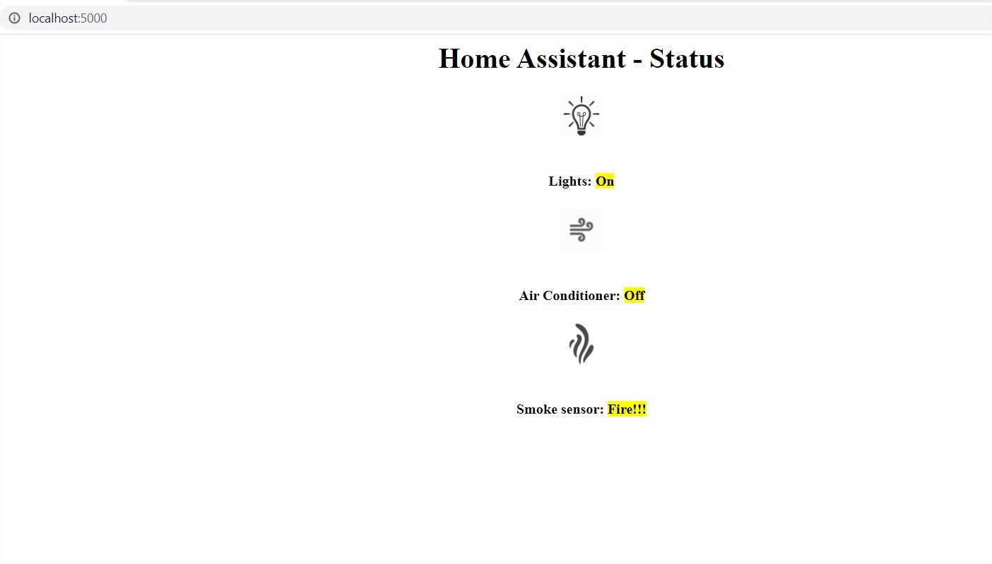
WebApp
Conexão via socket
Porta 5000

Slide 8
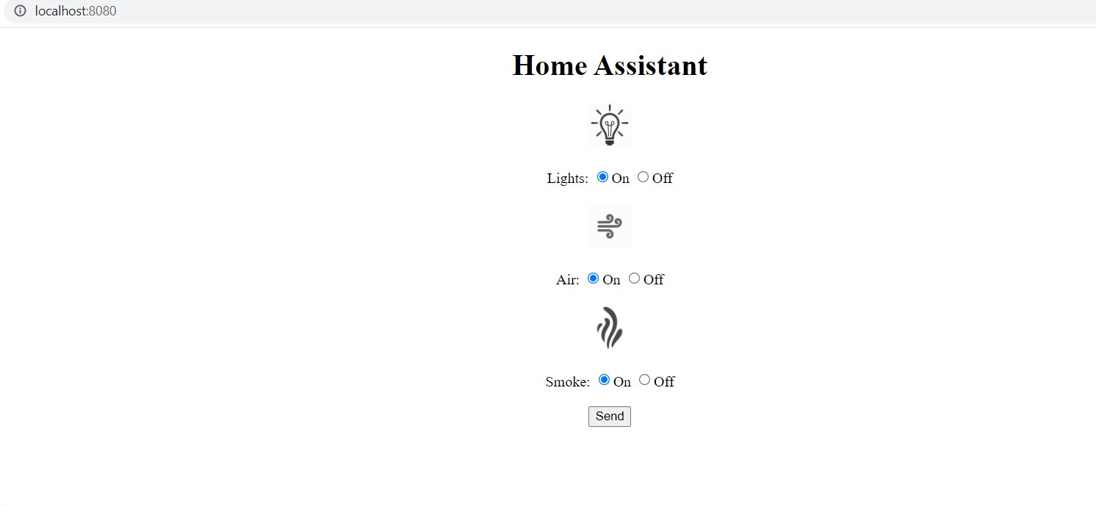
WebApp
Formulário criando utilizando flask para mudança de status
Porta 8080

Slide 9
Hands - on

Slide 10
Referências
https://www.rabbitmq.com/tutorials/tutorial-three-python.html
https://www.velotio.com/engineering-blog/grpc-implementation-using-python

Slide 11
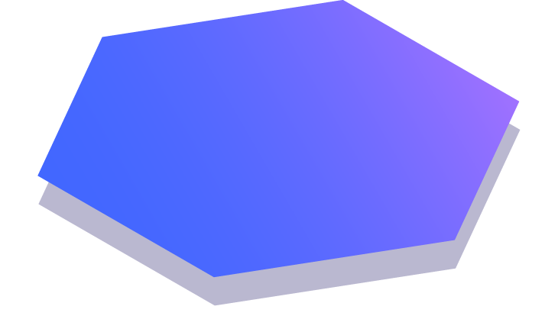
Obrigado!
Dúvidas?
Lcarvalho.dev@gmail.com

